Slide 1

UNIVERSITA’ DI GENOVA
SCUOLA POLITECNICA
DIME
Dipartimento di Ingegneria Meccanica, Energetica, Gestionale e dei Trasporti
TESI DI LAUREA TRIENNALE
IN INGEGNERIA MECCANICA
Analisi CFD della circolazione di argon liquido all’interno del VETO detector di DarkSide-20k
Relatore:
Chiar.^{mo} Prof. Joel Guerrero
Correlatori:
Chiar.^{mo} Prof. Alessandro Bottaro
Dott. Alessio Caminata
Dott.ssa Gemma Testera
Allievi:
Andrea Carlucci
Matteo Russo

Slide 2
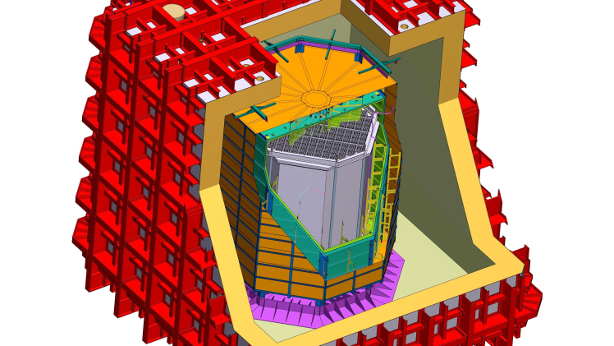
Obiettivo della tesi
Modellazione del processo di ricambio del volume di argon liquido all’interno del VETO detector di DarkSide-20k, rivelatore di materia oscura attualmente in progetto per una futura realizzazione presso i Laboratori Nazionali del Gran Sasso.
Il fine è quello di ottimizzare la circolazione del fluido, in modo da evitare la formazione di zone di ristagno e surriscaldamento.

Slide 3
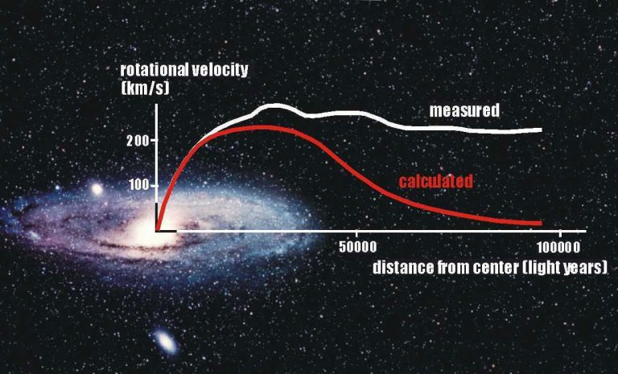
Materia oscura e relative evidenze scientifiche
Anomalie relative alla distribuzione di velocità di alcune galassie, osservate per la prima volta da Fritz Zwicky negli anni ‘30, hanno portato a ipotizzare che vi sia dell’altra massa oltre a quella visibile.
Tale ipotesi è stata resa ancor più valida grazie alla tecnologia a raggi X e alla lente gravitazionale.

Slide 4
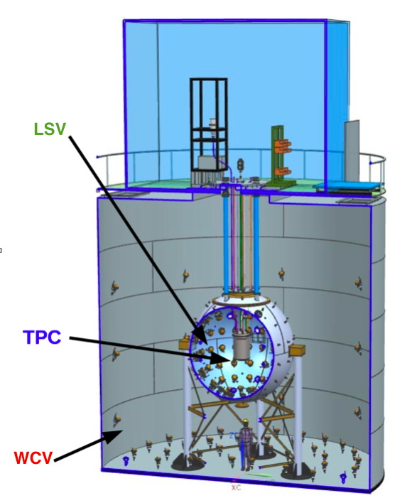
Rilevazione diretta della materia oscura
L’obiettivo della ricerca è quello di individuare prove dirette dell’esistenza della materia oscura tramite la sua interazione con la materia ordinaria, in particolar modo sfruttando le proprietà di scintillazione di alcuni elementi, fra cui l’argon liquido.
In figura si può osservare la sezione di DarkSide-50, rilevatore ad argon liquido precursore di DarkSide-20k.
Esistono diversi progetti paralleli che utilizzano altri elementi, quali, ad esempio, lo xenon.

Slide 5
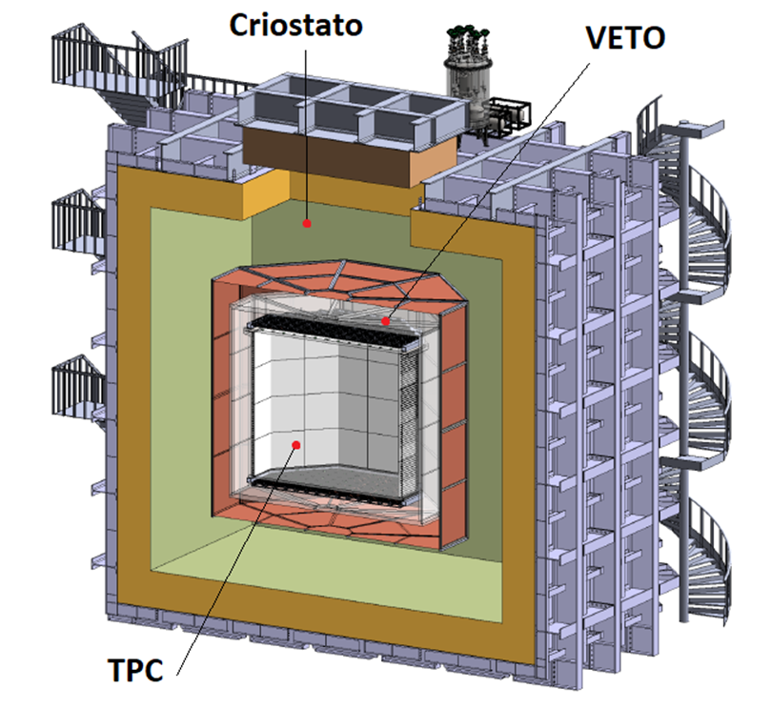
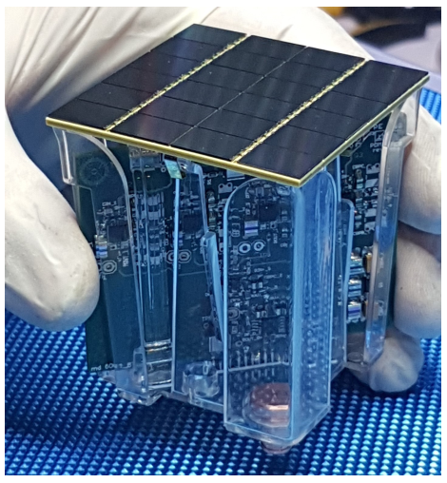
DarkSide-20k
Dettaglio di un sensore SiPM

Slide 6
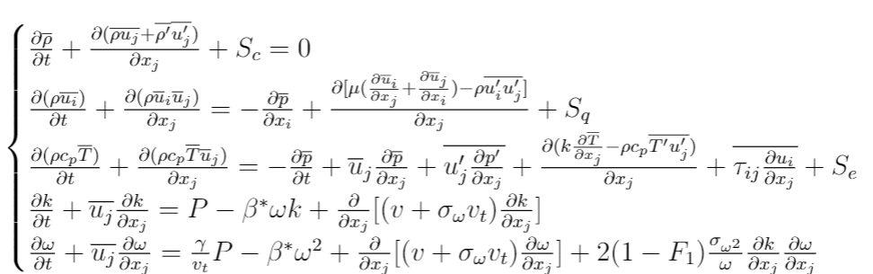
Il metodo di calcolo
Il modello, con l’ipotesi di densità costante e termine di galleggiamento attivo, prevede la risoluzione tramite il software CFD Ansys FLUENT del seguente sistema di equazioni RANS (Reynolds Averaged Navier-Stokes Equations):

Slide 7
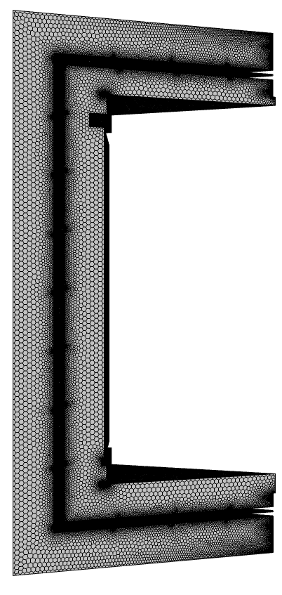
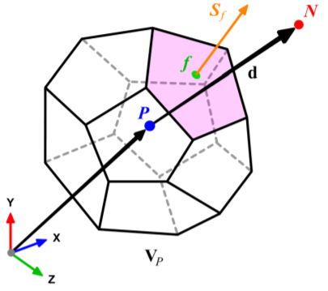
Il metodo dei volumi finiti
L’FVM costituisce un metodo di risoluzione approssimato del sistema di equazioni alle derivate parziali che costituisce le NSE.
Esso consiste nel risolvere le PDE in forma integrale con riferimento a variabili definite in precisi punti di una griglia che rappresenta una partizione del dominio di calcolo in un numero finito di celle.

Slide 8
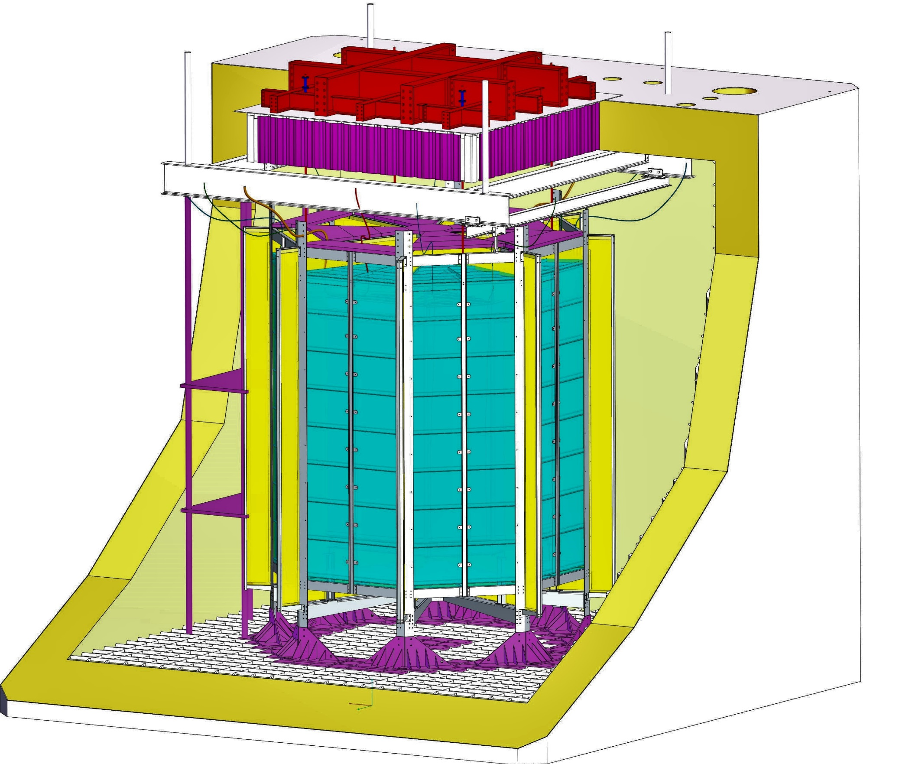
Geometria
Spaccato del DS-20k senza semplificazioni.
La gabbia di Faraday non è presente per semplicità di rappresentazione.

Slide 9
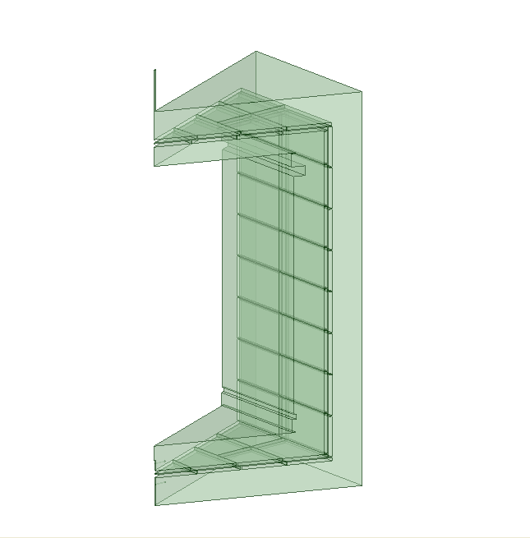
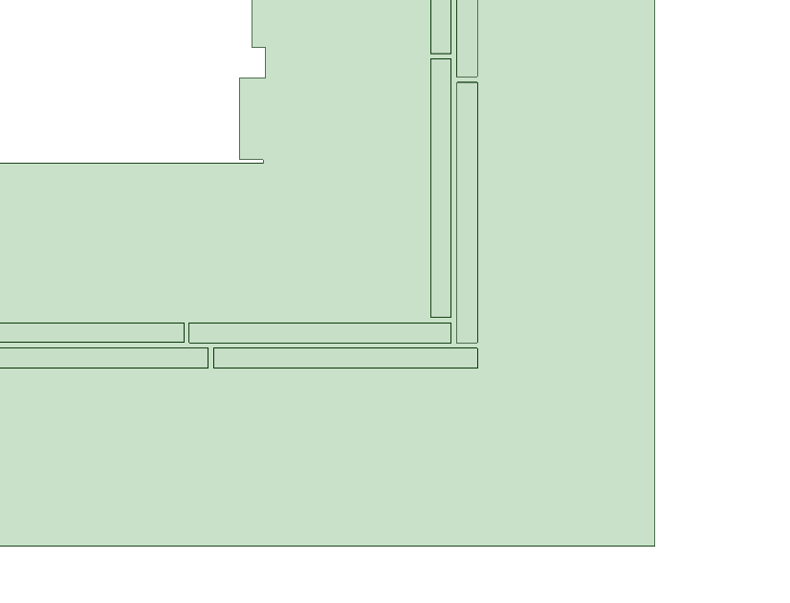
Geometria
Dominio di calcolo al termine delle semplificazioni effettuate su modello CAD.
In basso, uno zoom della disposizione dei pannelli di acrilico.

Slide 10
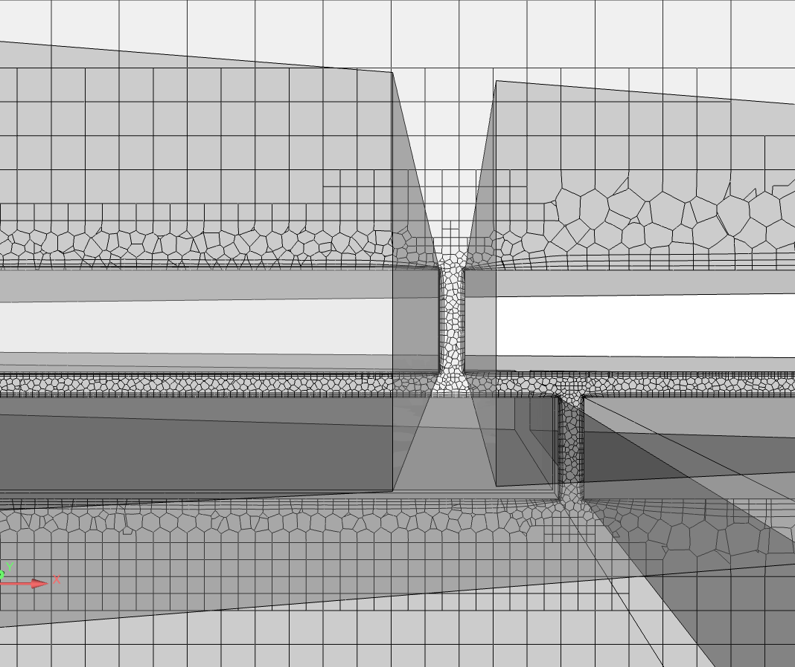
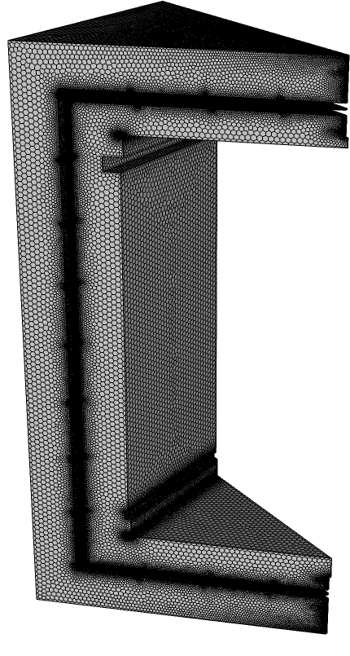
Aspetti qualitativi della mesh

Slide 11
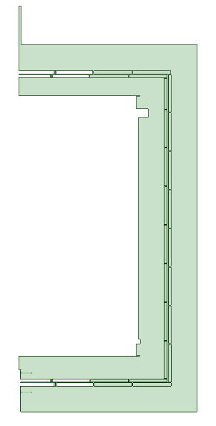
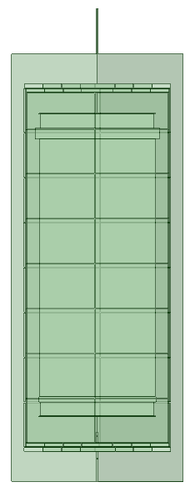
Condizioni al contorno
I bordi laterali del settore e tutte le altre superfici, esclusi inlet e outlet, presentano la condizione di «wall». In più è stato impostato:
Flusso termico di 71.13 W/m^2 per entrambi i piani della TPC
Flusso termico di 1.436 W/m^2 per la superficie esterna dei pannelli di acrilico
Flusso termico di 3.061 W/m^2 per la superficie interna dei pannelli di acrilico

Slide 12
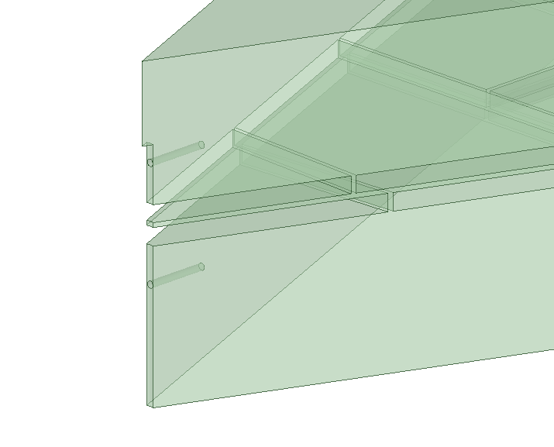
Condizioni al contorno
Per i condotti di inlet:
  «Mass Flow Inlet» con portata variabile a seconda della simulazione
  Temperatura del fluido in ingresso di 88 K
Per i condotti di outlet:
  «Pressure Outlet» a pressione atmosferica

Slide 13
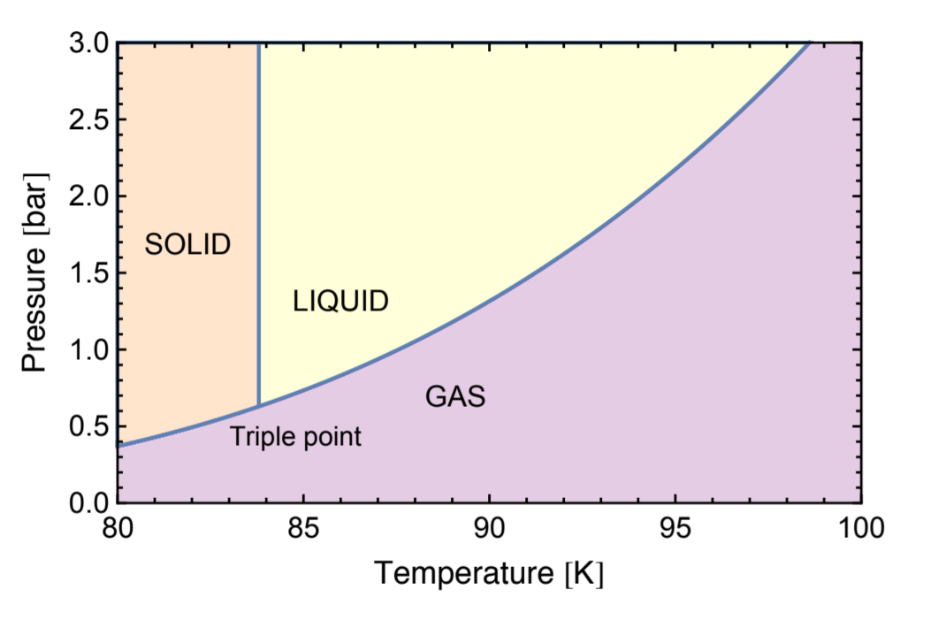
Circolazione dell’argon e permanenza in fase liquida

Slide 14
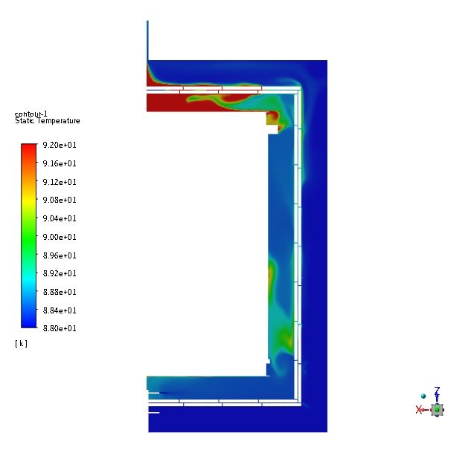
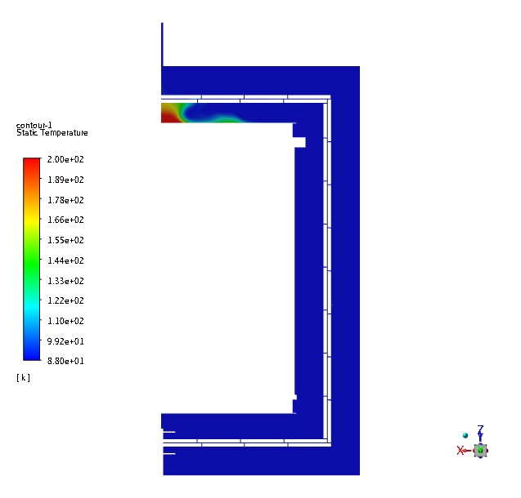
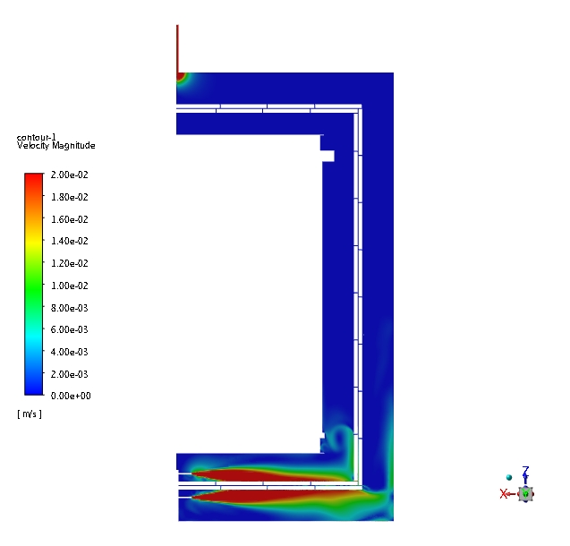
Simulazioni preliminari
Nelle figure si possono osservare i contorni di temperatura e velocità sul piano mediano del settore per il caso a portata di 0.1 kg/s per inlet.

Slide 15
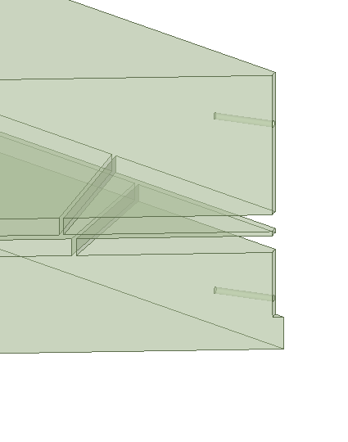
Simulazioni con doppio outlet
Outlet modificato: due condotti che si immergono nei due buffers in direzione radiale, con configurazione simile a quella dell’inlet.

Slide 16
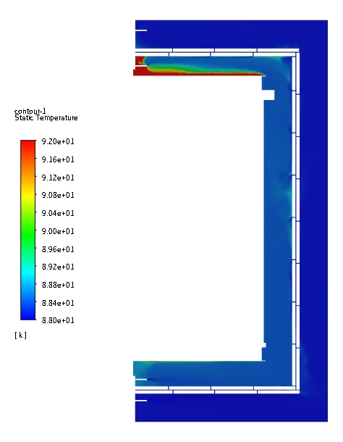
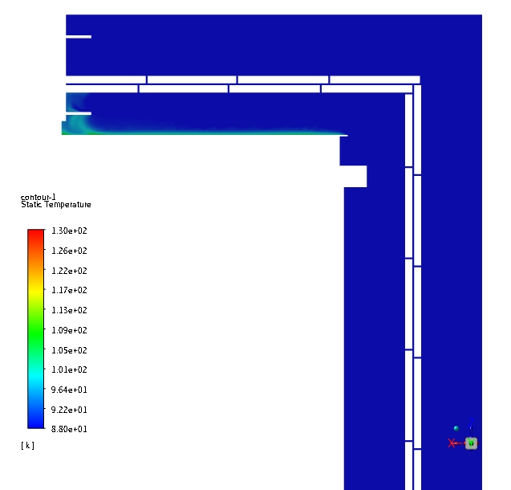
Simulazioni con doppio outlet
Caso a portata di 0.1 kg/s per inlet.
La temperatura massima risulta assestarsi attorno a 117 K.
Portata sensibilmente alta: allo stato attuale il valore non è compatibile con il funzionamento del sistema di purificazione.

Slide 17
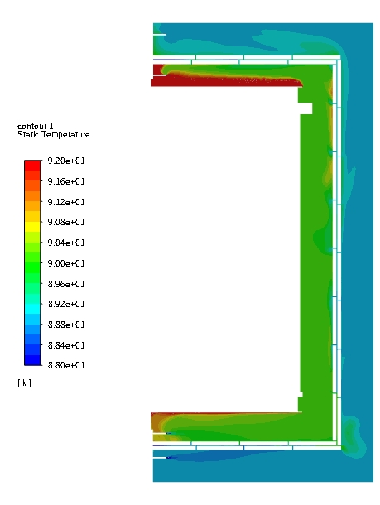
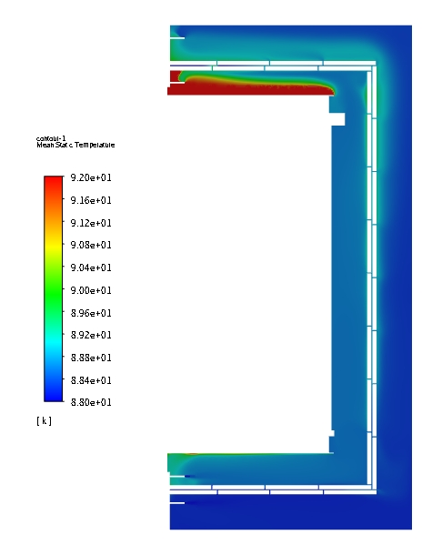
Simulazioni con doppio outlet
0.0375 kg/s per inlet
0.05 kg/s per l’IAB
0.025 kg/s per l’OAB
Temperatura MAX: 127 K
Temperatura MAX: 125 K

Slide 18
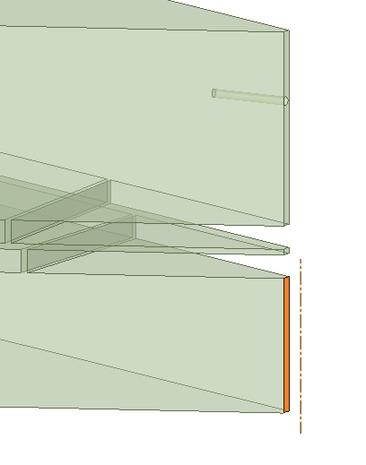
Modifica al doppio outlet
Il condotto in direzione radiale dell’IAB è stato eliminato e si è considerata come outlet l’intera superficie evidenziata. L’outlet dell’OAB è rimasto inalterato.

Slide 19
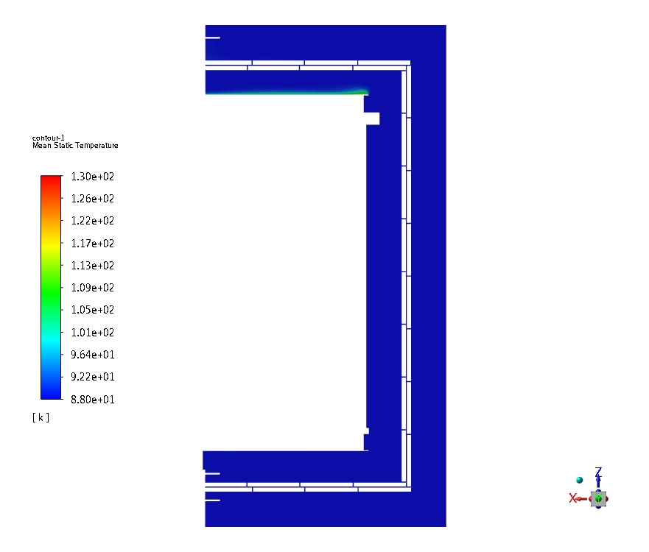
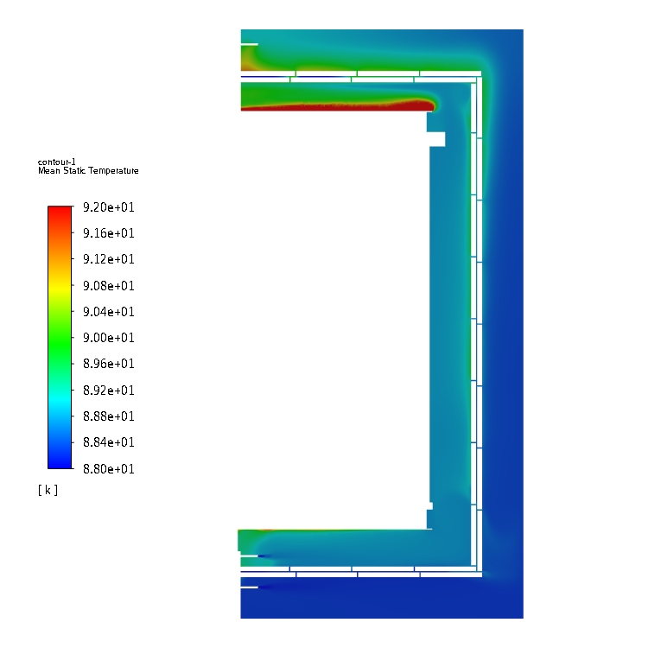
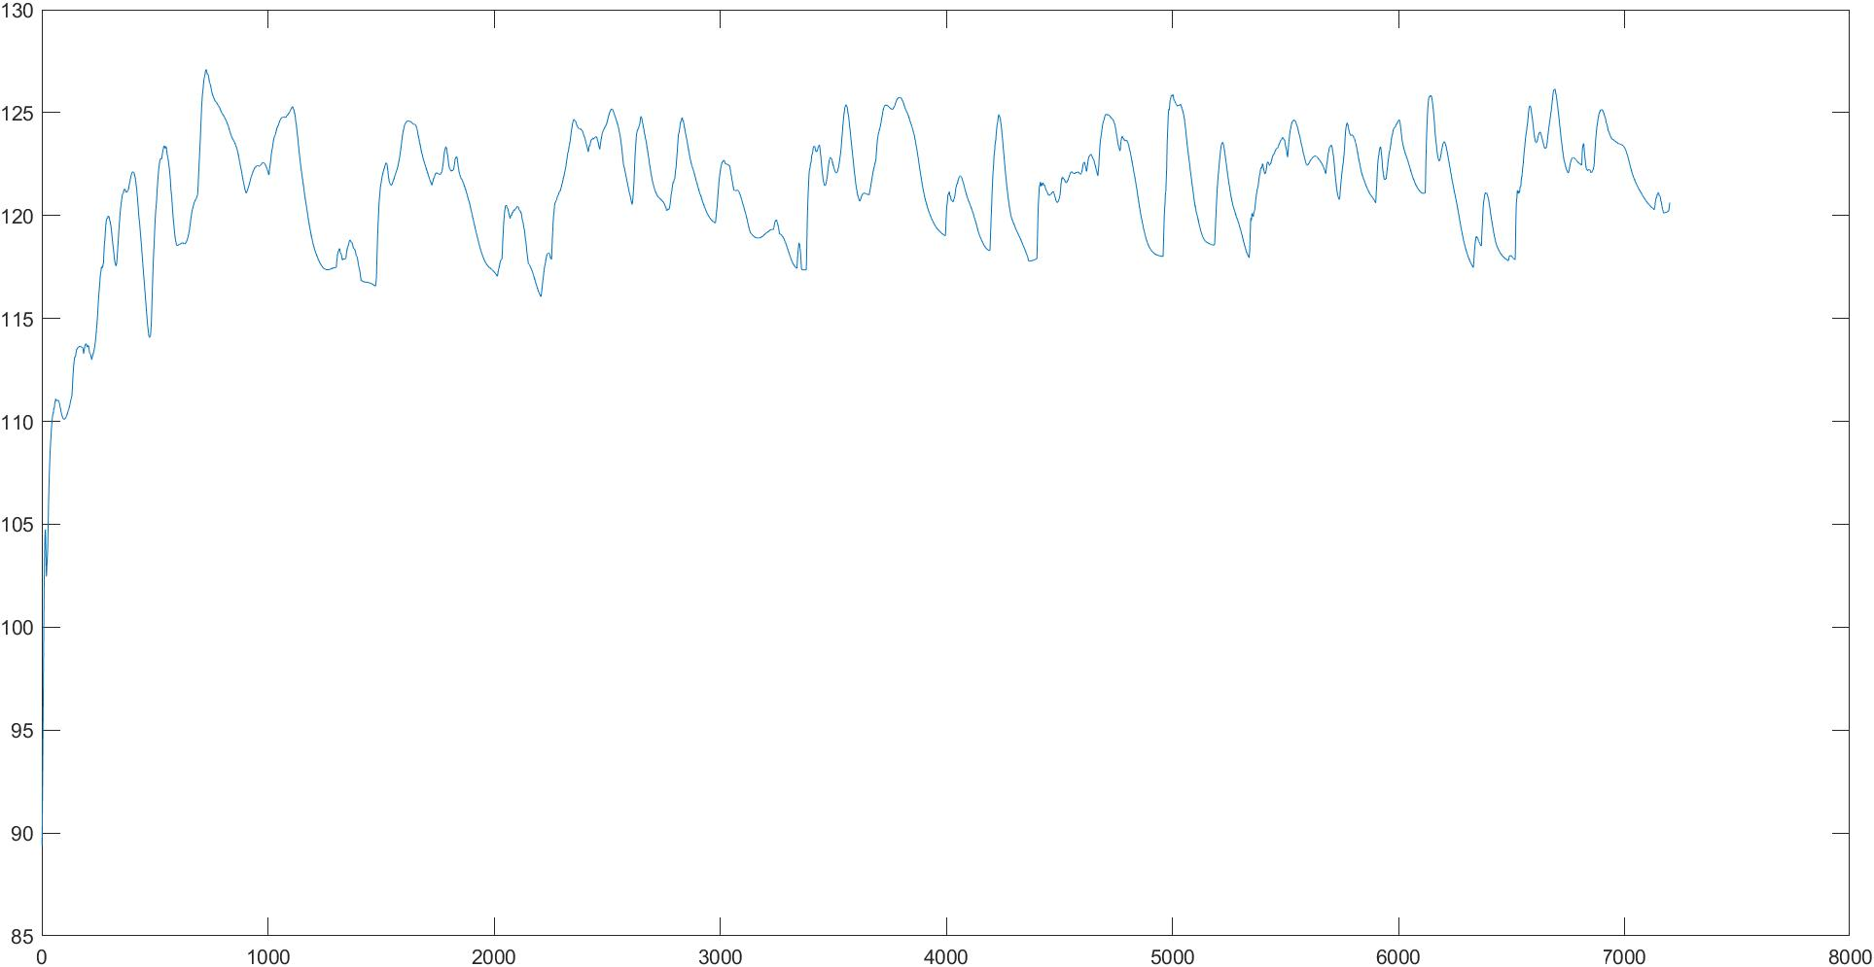
Simulazione con doppio outlet modificato
Plot della temperatura massima raggiunta nel dominio in funzione del numero di iterazione
Portata differenziale di 0.05 kg/s all’IAB e 0.025 kg/s all’OAB. La temperatura massima si attesta attorno ai 120 K.

Slide 20
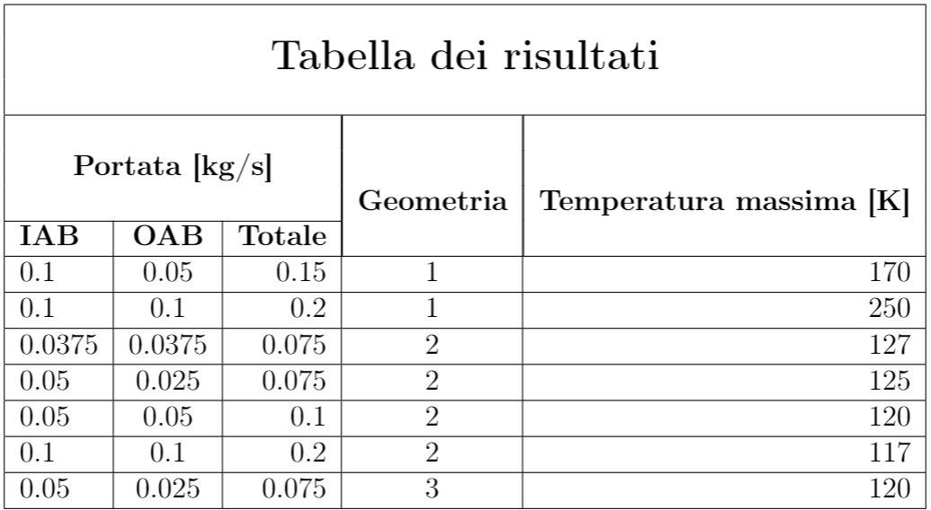
Conclusioni e sviluppi futuri
Possibili sviluppi della progettazione:
Ottimizzazione della portata
Configurazione outlets
Implementazione di un miglior sistema di inlet
Inserire dei deflettori nelle curve
Aggiunta di dissipatori termici nei sensori SiPM

Slide 21

Grazie per l’attenzione

